Slide 1



Slide 2

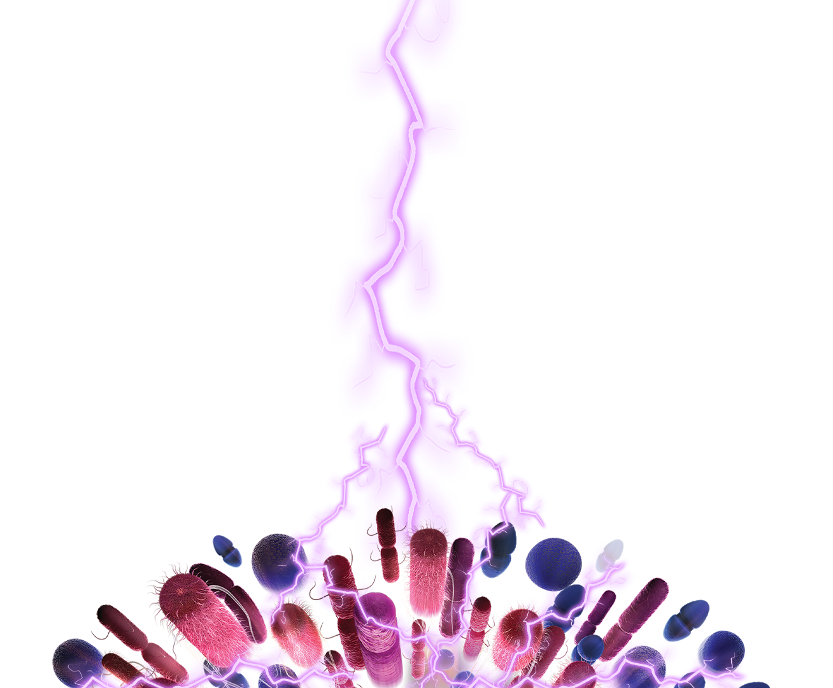
脓毒症多种耐药菌混合感染

Slide 3

● 病例简介
摘要
1.独特性： 患者诊断为脓毒症，病情较重，需充分抗炎治疗，患者自带痰培养提示为ESBLs＋大肠埃希菌
2.背景：患者10余日前无明显诱因出现发热，最高体温39.1度，伴畏寒寒战，无明显咳嗽咳痰，于北大荒北安医院就诊，痰培养回报大肠埃希菌，给予“美罗培南、硫酸阿米卡星”等药物治疗，体温未见明显好转，病程中无胸闷、

Slide 4
● 患者基础信息
1.人口学信息：患者王某，女 ，85岁
2.主诉：发热10余日
3.既往史：高血压病史
疝气、后腹壁囊肿手术史
青霉素过敏史

Slide 5
● 入院后检查
1.体格检查：
一般状态欠佳，神志清育正常，营养中等；无皮疹，皮肤、巩膜无黄染，无瘀点瘀斑
生理反射存在，病理反射未引出；双下肢无水肿；双肺呼吸音正常，未闻及明显干湿性啰音
腹软，未及包块,无压痛，无反跳痛；生理反射存在，病理反射未引出；双肾区无叩击痛
体温39.1
2.辅助检查：
CT

Slide 6
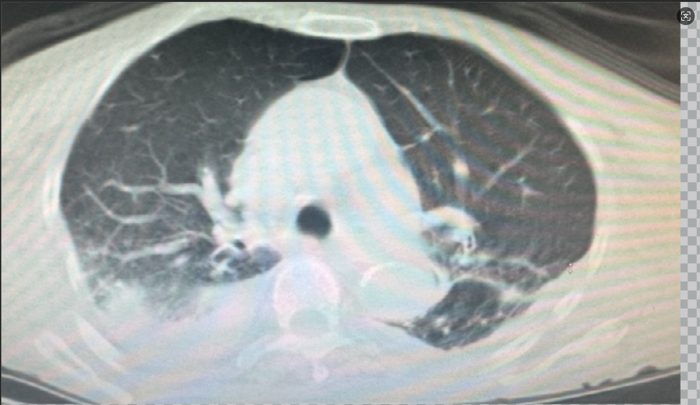
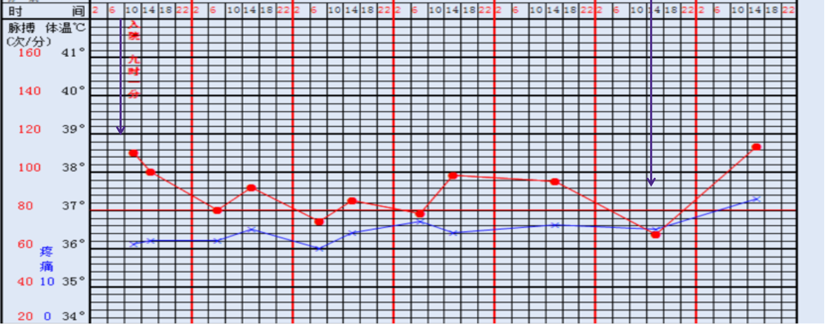
● 入院后检查
3.影像学检查：

Slide 7
● 诊断评估
诊断评估
1.初步诊断：脓毒症
离子紊乱
低白蛋白血症
肝损害
凝血功能障碍
多囊肝
胆囊炎
心包少量积液
高血压病
多囊肾
2.诊断依据：痰细菌培养及鉴定
铜绿假单胞菌；ESBLs＋大肠埃希菌；CRAB
3.鉴别诊断：SF
CA-125
CA-211
NSE
CA-724
真菌D及GM实验
正常

Slide 8
● 治疗过程
1.药物：比阿培南 0.3g Q12h ivgtt
氟康唑胶囊 200mg 每日一次
2.手术：无

Slide 9
● 治疗过程
3.微生物/病理结果：铜绿假单胞菌；ESBLs＋大肠埃希菌；CRAB
4.方案调整：比阿培南 0.3g Q12h ivgtt
氟康唑胶囊 200mg 每日一次
依拉环素50mg Q12h ivgtt
5.指标追踪：PCT，WBC用药后明显好转

Slide 10
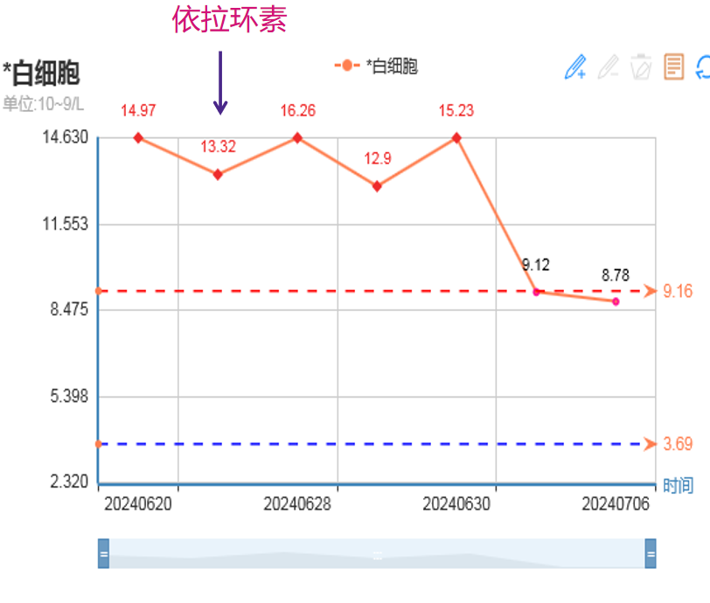
● 治疗过程
3.时间轴记录:(折线图)

Slide 11

● 诊疗体会
1.疗效评价：患者自身肝肾功能异常，用药期间未加重
2.局限性：患者痰液检出鲍曼，病情危急，伴有多种病原菌检出
3.结论：患者老年女性，合并多种耐药菌脓毒症，伴随着抗生素使用时间延长，易出现继发真菌感染等并发症。现患者病情较前好转，体温正常，可以出院，嘱患者出院后继续口服抗炎药物治疗，不适随诊

Slide 12
感谢观看
敬请指导

